Slide 1

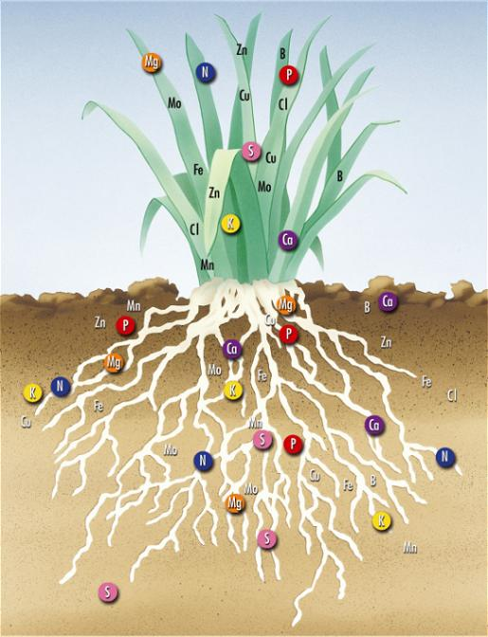
Meststoffen
test

Slide 2
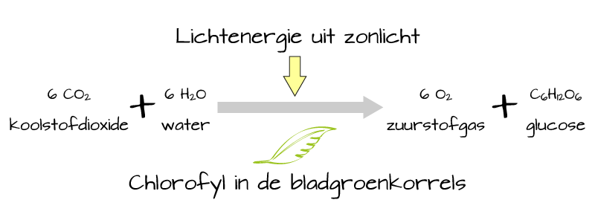
Terugblik

Slide 3
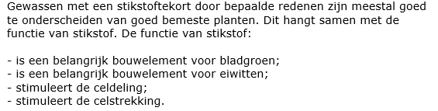

Theorie
Voedingselementen nader toegelicht:
N stikstof

Slide 4
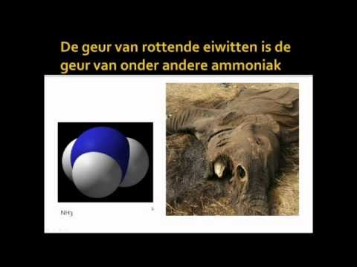
Theorie
Voedingselementen nader toegelicht:
N stikstof kringloop

Slide 5
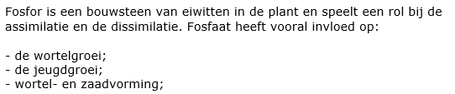

Theorie
Voedingselementen nader toegelicht:
P fosfor

Slide 6


Theorie
Voedingselementen nader toegelicht:
P fosfor

Slide 7
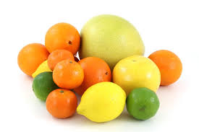
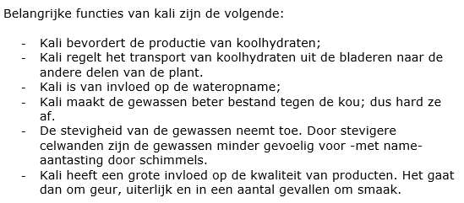

Theorie
Voedingselementen nader toegelicht:
K kalium

Slide 8
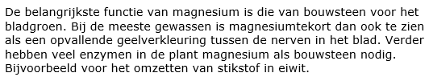

Theorie
Voedingselementen nader toegelicht:
Mg Magnesium

Slide 9
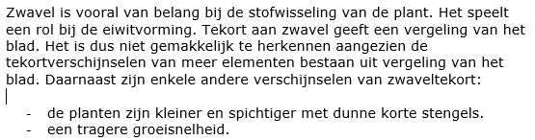

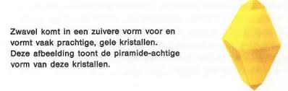
Theorie
Voedingselementen nader toegelicht:
S Zwavel

Slide 10

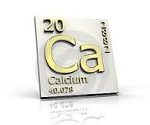
Theorie
Voedingselementen nader toegelicht:
Ca calcium

Slide 11
